Slide 1
Bài Học 21: Ca Dao Việt Nam
Lớp Bảy – Niên Khóa 2013-2014
Trường Việt Ngữ & Văn Hóa Phan Bội Châu

Slide 2
Cầu Nguyện Đầu Giờ
(Xin các thầy cô, các em chúng ta cùng cầu nguyện thinh lặng 1 phút.)
Trích từ Matthews 25:21, “Trong việc ít mà anh đã trung thành, thì tôi sẽ đặt anh lên coi việc nhiều. Hãy vào mà hưởng niềm vui của chủ anh!”
Ước mong những công việc tuy nhỏ bé của các thầy cô, các trợ giáo và các học sinh nơi đây mang lại hoa trái mà Thiên Chúa mong muốn nơi mỗi người chúng ta.
Amen

Slide 3
Ca Dao Việt Nam
Ca dao Việt Nam là văn chương bình dân được truyền tụng trong dân gian từ đời này sang đời nọ.
Ca dao Việt Nam (CDVN) thường là những vần thơ ngắn dưới dạng lục bát nghĩa là một câu 6 chữ được tiếp theo bằng câu kế với 8 chữ.
Không phải bài thơ lục bát nào cũng là ca dao vì có tác giả hẳn hòi.
Ca dao có thể là những bài thơ hay câu vần có tác giả từ ban đầu nhưng theo thời gian, tên tác giả bị thất lạc thành khuyết danh.
Những bài thơ hay bài vần khuyết danh, được truyền tụng rất rộng rãi trong dân gian có thể được xem là ca dao.
Ngôn ngữ trong ca dao thường đơn giản, mộc mạc và thường kể về một câu chuyện nào đó.
Câu chuyện trong ca dao thường nhắm đến mục đích giáo dục dân gian.
Tuy thế, có nhiều bài ca dao chỉ là những bức tranh mô tả quan cảnh hay sinh hoạt thường ngày của người dân.
Ca dao cũng có thể nhằm mục đích giải trí, truyền dạy ngôn ngữ, văn hóa và kiến thức phổ thông.

Slide 4
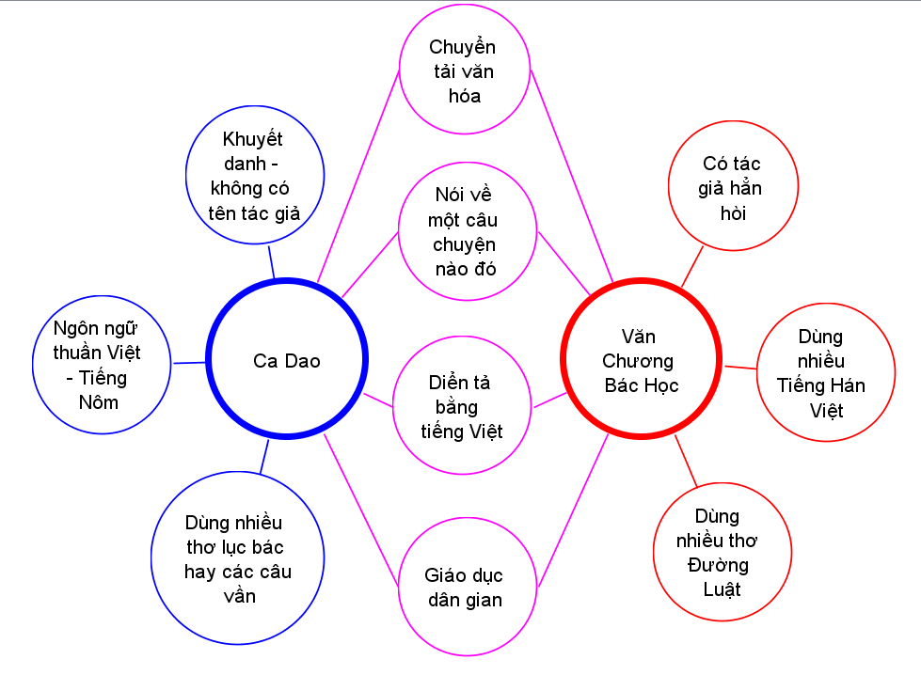
Hình 1: Sự khác biệt & giống nhau giữa ca dao và văn chương bác học

Slide 5
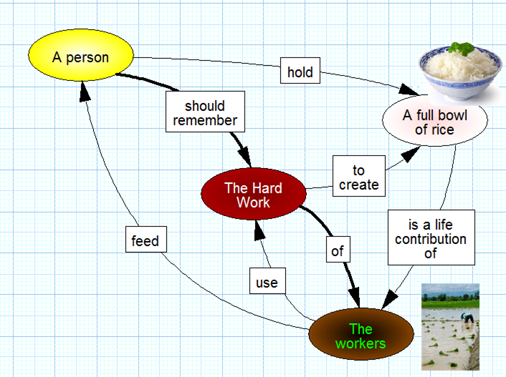
Ai ơi bưng bát cơm đầy
Dẻo thơm một hạt, đắng cay muôn phần
Một bát cơm đầy, dẻo và thơm
Công lao khó nhọc của nhiều người
Những người làm việc vất vả

Slide 6
Ai ơi bưng bát cơm đầy
Dẻo thơm một hạt, đắng cay muôn phần
Để tiếp tục nhận lãnh những bát cơm ngon, chúng ta cần biết trân quý những đóng góp của người khác.
Không biết trân quý công sức của người khác cũng giống như chúng ta nói rằng: “chúng tôi không cần những bát cơm đó nữa.”
Tại sao người ta lại mang đến những bát cơm ngon đến với chúng ta khi chính ta không cần nữa?

Slide 7
Ai ơi bưng bát cơm đầy
Dẻo thơm một hạt, đắng cay muôn phần
Một bát cơm đầy, dẻo và thơm là công sức khó nhọc của biết bao người. Người nông dân gieo hạt. Người cấy trồng và người gặt hái thu hoạch vào cuối mùa.
Hạt vừa thu hoạch cũng phải được bảo quản đúng mức, chuyên chở đến nơi được chế biến tại các nông trại. Sau đó các bao gạo trắng và sạch sẽ được phân phối và bán ở các chợ hay siêu thị. Đôi khi những bao gạo nhập cảng phải được chuyên chở bằng tàu thủy xuyên qua cả một hay hai đại dương.
Khi hạt gạo về đến nhà cũng phải được mẹ hay chị chúng ta nấu lên đúng cách mới cho ta được một bát cơm ngon miệng.
Chúng ta phải biết nâng niu và quý trọng công sức của những người nuôi sống chúng ta.
Một bát cơm ngon cũng nhờ vào ơn Trời cho gió thuận mưa hòa, cho hạt lúa có thể biến thành cơm, cho sức người đủ khỏe mạnh và khôn ngoan để làm công việc biến hóa đó cho chúng ta.
Một đời người được nhận lãnh không phải một nhưng hàng trăm, hàng ngàn, hàng chục ngàn bát cơm cho đến hết cõi đời.

Slide 8
Ai ơi bưng bát cơm đầy
Dẻo thơm một hạt, đắng cay muôn phần
Từ một bát cơm đầy, cho đến một phút giây hạnh phúc, một điểm tốt tại trường học hay một thành đạt trong cuộc đời đều là những đóng góp của biết bao nhiêu người quanh ta hay trước ta.

Slide 9
Tập Làm Văn: (Phần 1)
Hãy viết một vài đoạn văn để trả lời các câu hỏi sau:
Hãy so sánh và tương phản giữa ca dao và văn chương bác học.
Theo sự hiểu biết của riêng em, câu ca dao trên có nghĩa gì?
Từ câu ca dao đó, hãy mở rộng câu truyện ra xa hơn bát cơm đầy và áp dụng cho những tình huống được nêu trong họa đồ cầu nối:
Trong trường học
Trong gia đình
Trong xã hội

Slide 10
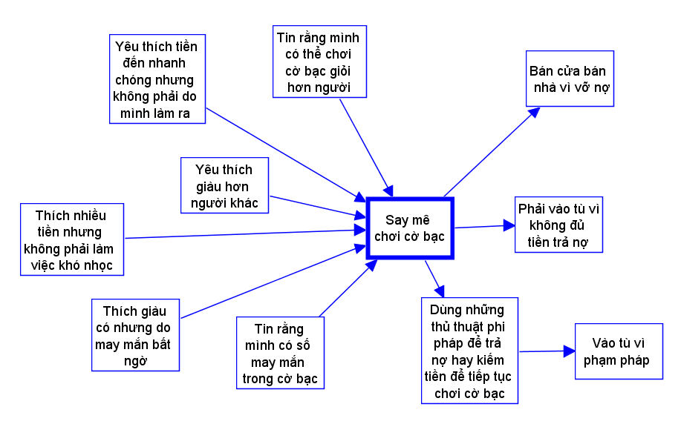
Cờ bạc là bác thằng bần,
cửa nhà bán hết, tra chân vào cùm

Slide 11
Tập Làm Văn: (Phần 2)
Hãy viết vài đoạn văn để trả lời các câu hỏi sau:
Hãy phân tích những nguyên do mà nhiều người say mê chơi cờ bạc.
Hãy phân tích những hậu quả của tính quá say mê chơi cờ bạc.
Qua những nguyên do và hậu quả vừa nêu, hãy tổng hợp thành những giải pháp tốt nhất cho người lỡ có tính say mê cờ bạc.

Slide 12
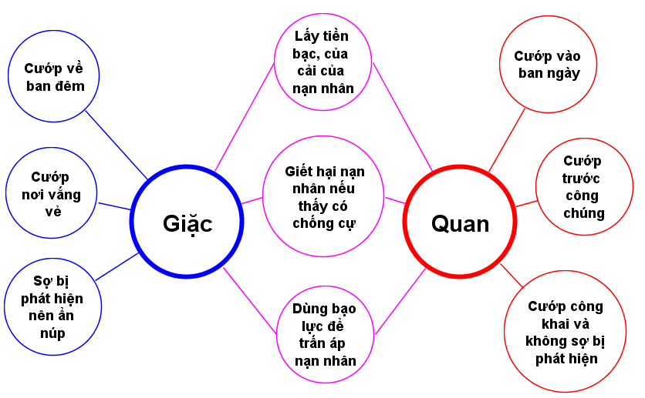
Con ơi nhớ lấy câu này,
cướp đêm là giặc, cướp ngày là quan.

Slide 13
Tập Làm Văn: (Phần 3)
Hãy viết vài đoạn văn để trả lời các câu hỏi hay các yêu cầu sau:
Hãy so sánh và tương phản giữa “giặc” và “quan”.
“Giặc” và “quan” là những ai?
Ngoài những điều vừa nêu trong họa đồ bong bóng đôi, hãy vẽ thêm những bong bóng khác để chỉ những điểm khác và giống giữa giặc và quan mà em có thể tưởng tượng, hình dung hay đọc được trên báo chí.
Hãy vẽ hai họa đồ bong bóng đơn.
Bong bóng đơn #1: hãy nêu đặc tính của “giặc”.
Bong bóng đơn #2: hãy nêu đạc tính của “quan”.

Slide 14
References:
Trần Văn Minh & Đinh Ngọc Thu. (2012). Lớp 7 – Tiếng Việt Thực Hành. Orange Country, California.
The image “A Bowl of Cooked White Rice” retrieved from http://www.healthyezrecipes.com/images/bowl-of-cooked-white-rice.jpg
A farmer working hard image retrieved from http://thumbs.dreamstime.com/m/farmer-paddyfield-female-working-hard-33318572.jpg

